Slide 1

Projet Data Science
Mahdi RIAHI
Maha BACHA
Mohamed Aziz GHARBI
Mohamed Mahdi CHARNI
Bahaeddine SAHLI

Slide 2
Objectif
Le développement d'une solution pour analyser et visualiser des accidents de la circulation routière implique plusieurs étapes clés. Tout d'abord, il nécessite la conception et la mise en œuvre d'un outil ou d'un script de "web scraping"
Capable de récupérer de manière systématique des données à partir de diverses sources en ligne, telles que:
- les rapports de police,
-les articles de presse ou
-les bases de données gouvernementales officielles, qui documentent des informations sur les accidents de la route à New York.
Cet outil doit être programmé pour extraire des points de données spécifiques, notamment l'emplacement, la date, l'heure, les types de véhicules impliqués, la gravité de l'accident et tout autre détail pertinent

Slide 3
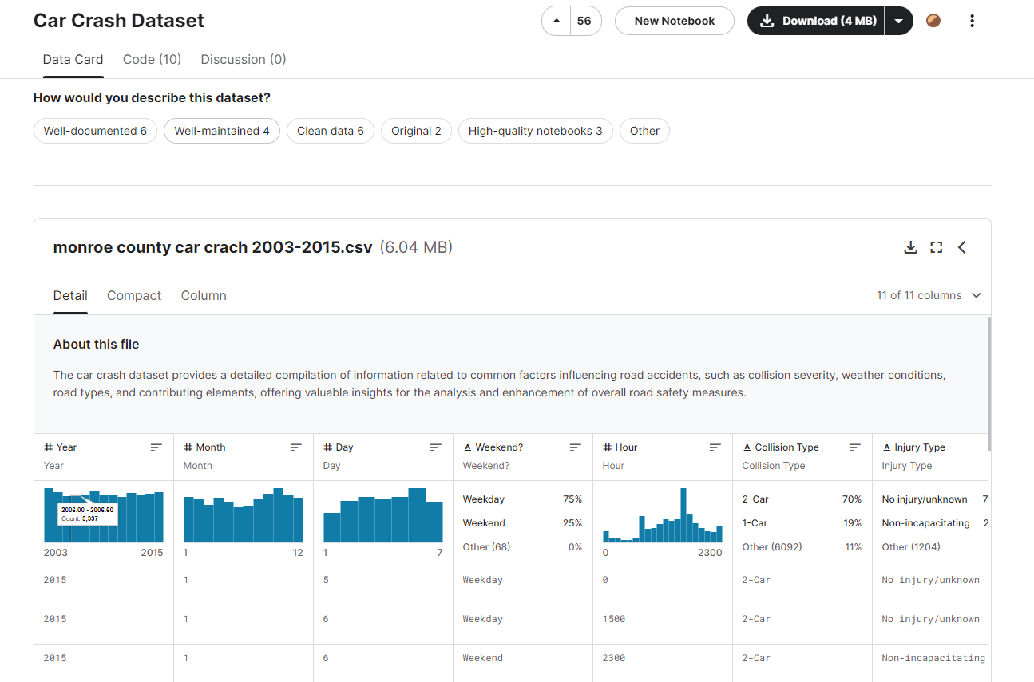
DATASET
Cet DataSet sur les accidents de voiture fournit
des informations détaillées concernant les facteurs
courants qui influencent les accidents
de la route, tels que la gravité des collisions,
les conditions météorologiques, les types de routes
et les éléments contributifs spécifiques
à la ville de Monroe, dans Bretagne (UK) entre les
années 2003 et 2015

Slide 4
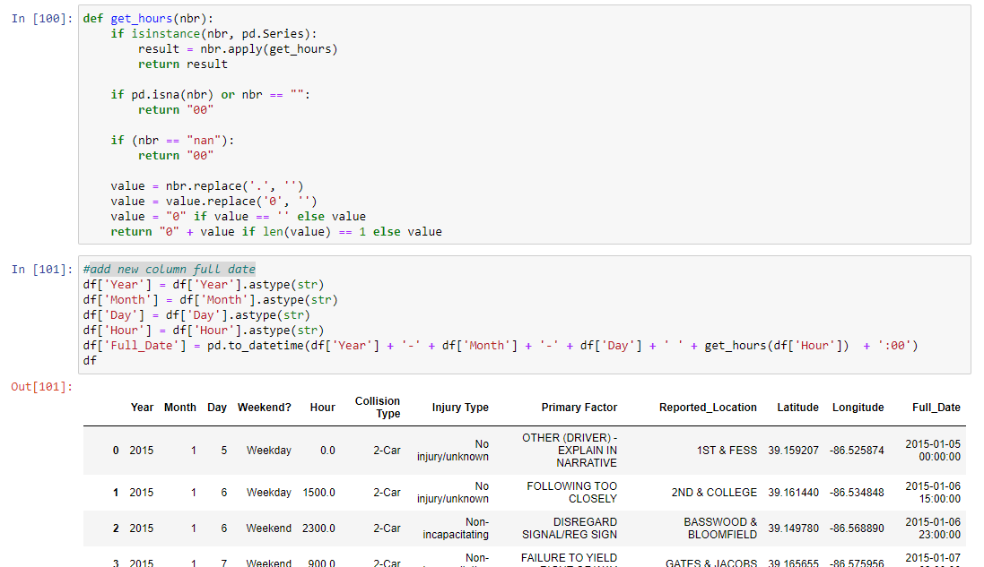
Data cleaning
Dans cette étape on a nettoyé les données avec l'outil python par
La suppression des lignes avec des valeurs nulles ou vide.
Ajoutanr des nouvelles colonnes à partir des existantes
Traitement des données catégorielles
Supression des valeurs en redondance

Slide 5


Les outils

Slide 6

SSIS
Etape 2: Pour automatiser le processus de collecte de données on a utilisé SQL Server Integration Services (SSIS).
C'est pour l'intégration de données et la création de workflows ETL dans l'écosystème SQL Server, offrant des fonctionnalités avancées pour gérer efficacement les processus d'importation, de transformation et de chargement des données.

Slide 7
La modélisation en étoile pour les Data Warehouses
La modélisation en étoile est l'approche le plus populaire pour organiser les données dans un Data Warehouse.
Sa simplicité et ses performances en font un choix privilégié pour de nombreux cas d'utilisation.

Slide 8
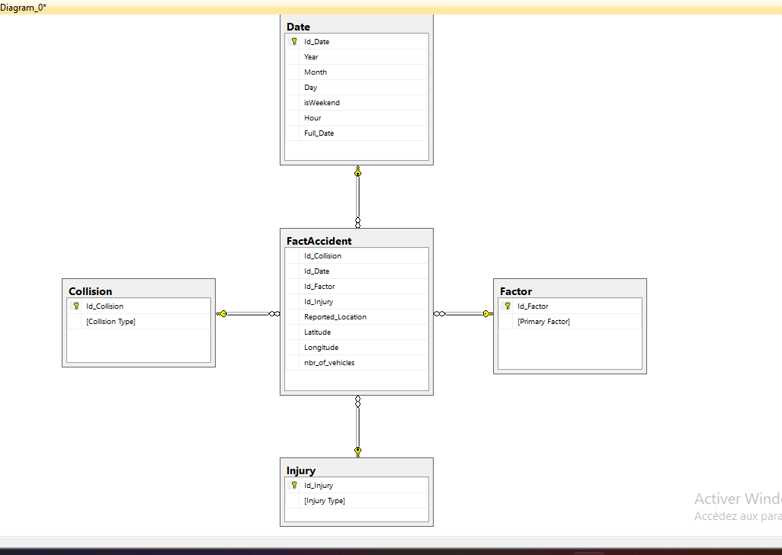
Le modèle de données en étoile
Dimensions:
Collision
Date
Factor
Injury
Fait:
FactAccident

Slide 9
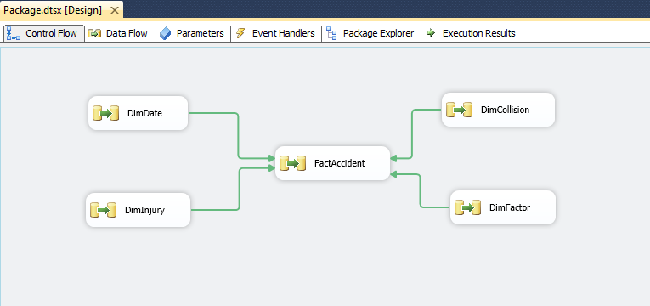
Cette image montre l'implémentation du model Data Warehouse vu précédemment.
Le flux de contrôle se compose principalement de 4 dimensions et 1 fait

Slide 10
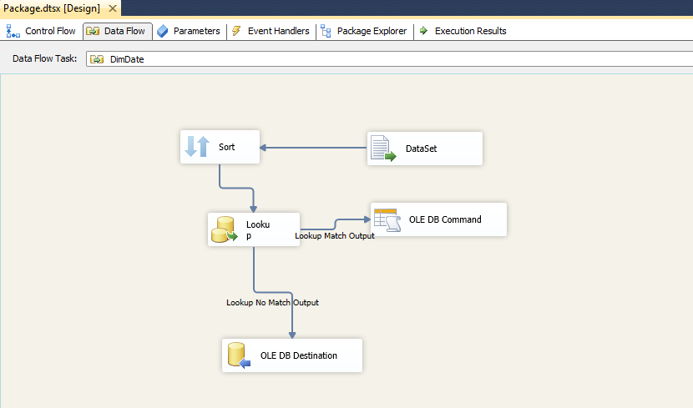
Flux de données relative au dimension DimDate
DataSet: Input File Source CSV
Sort: Utilisé principalement pour éliminer
les redondances
Lookup: Employé afin de déterminer
s'il s'agit d'une opération d'insertion
ou de mise à jour.
OLE DB Command: est une SQL commande
Pour faire la mise à jour de la base de données.
OLE DB Destination: Data Warehouse cible

Slide 11
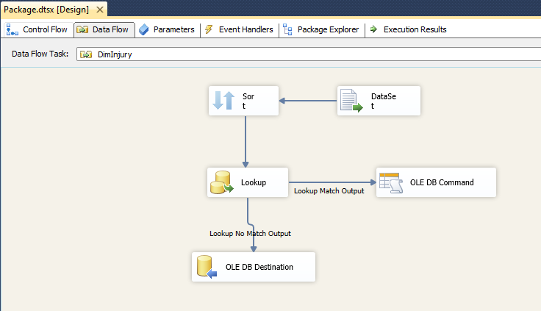
Flux de données relative au dimension DimInjury
DataSet: Input File Source CSV
Sort: Utilisé principalement pour éliminer
les redondances
Lookup: Employé afin de déterminer
s'il s'agit d'une opération d'insertion
ou de mise à jour.
OLE DB Command: est une SQL commande
Pour faire la mise à jour de la base de données.
OLE DB Destination: Data Warehouse cible

Slide 12
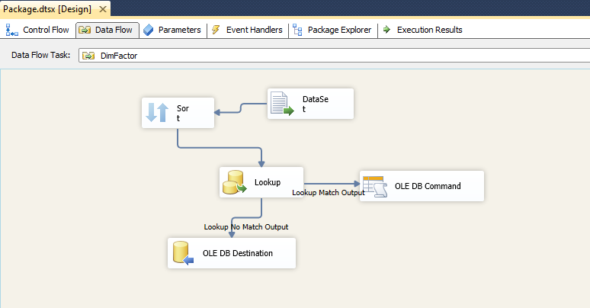
Flux de données relative au dimension DimFactor
DataSet: Input File Source CSV
Sort: Utilisé principalement pour éliminer
les redondances
Lookup: Employé afin de déterminer
s'il s'agit d'une opération d'insertion
ou de mise à jour.
OLE DB Command: est une SQL commande
Pour faire la mise à jour de la base de données.
OLE DB Destination: Data Warehouse cible

Slide 13
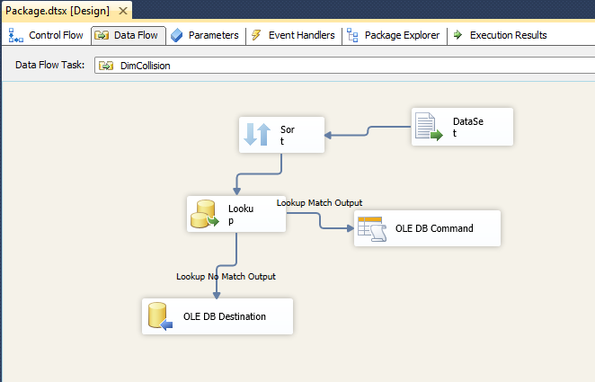
Flux de données relative au dimension DimCollision
DataSet: Input File Source CSV
Sort: Utilisé principalement pour éliminer
les redondances
Lookup: Employé afin de déterminer
s'il s'agit d'une opération d'insertion
ou de mise à jour.
OLE DB Command: est une SQL commande
Pour faire la mise à jour de la base de données.
OLE DB Destination: Data Warehouse cible

Slide 14
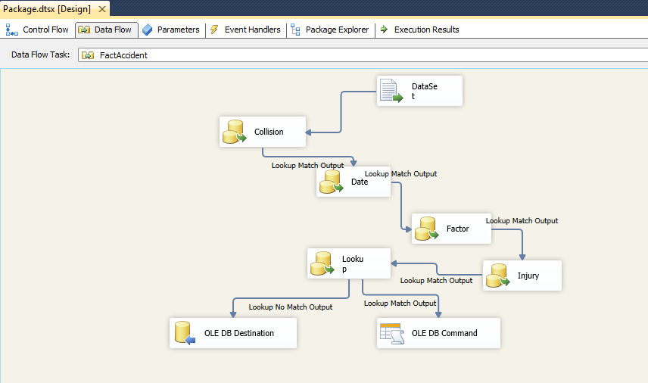
Alimentation de la table FactAccident
L'alimentation de la table fait consiste à
récupérer les mesures du dataset (KPI) et faire les recherches avec les clés primaires pour chaque dimension (id_date, id_factor...etc) en utilisant les lookups et les inserers dans la table FactAccident

Slide 15

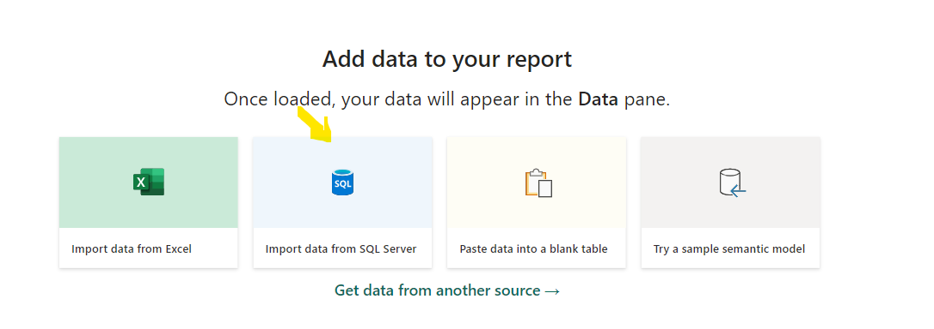
Data Modeling
Dans cette étape on va utiliser Power BI
Afin de modéliser notre data set et les visualiser dans des KPIs.
Tout d’abord , on commence par alimenter
Notre projet par notre data set nettoyée.

Slide 16
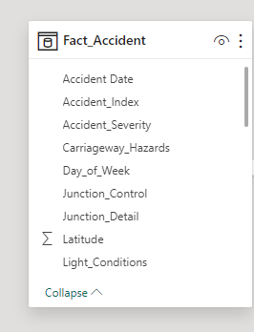
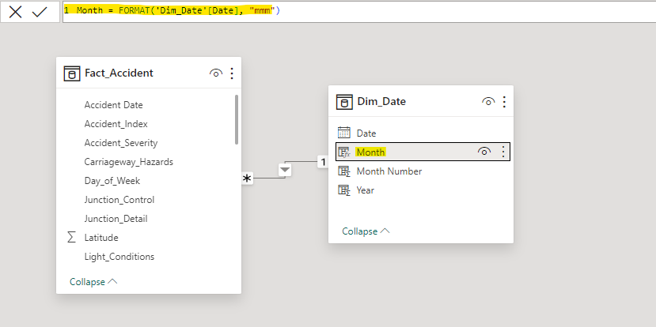
Puis, on commencer par modéliser nos table. Donc on a la table fait accident qui contient toutes les informations.
On a aussi l’autre table qui constitute les dates decomposes en année et mois..

Slide 17

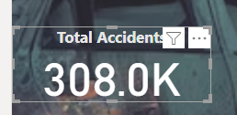


On peut ainsi ajouter des mesures à fin de
Faciliter le mapping des données avec les KPI par exemple :
Total Accident = Count(Fact_Accident[Accident_id])
Par la suite , on peut commencer à mapper les KPI avec nos colonnes. Par exemple , affichage des accidents total
On peut utiliser card

Slide 18
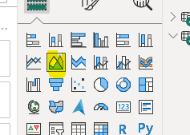
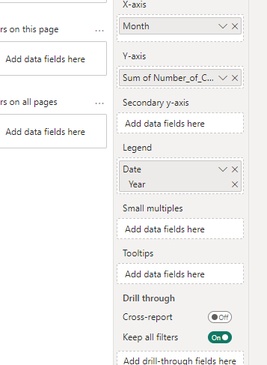
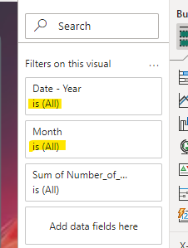
Meme chose pour d’autres KPI par exemple le graphe de type area graph
Pour afficher le nombre des dégats pour chaque mois.
On peut mettre le X-axis sur la colonne Month de notre table Date
Et le Y-Axis sur la colonne Nombre des dégats
On peut meme ajouter des filtres sur nos selections

Slide 19
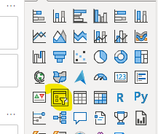

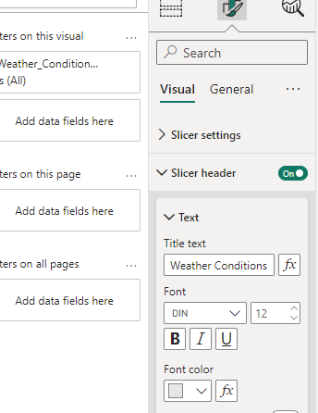
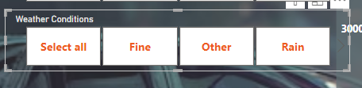
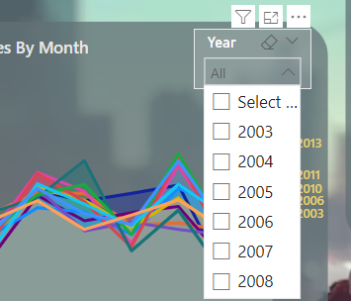
Pour filtrer les données par des critéres comme par exemple le méteo au jour de l’accident, on peut utiliser le composant slicer
On peut meme customiser le style de slicer , type dropdown ou box selection et appliquer les differents styles de polices et couleurs..
Slicer de type dropdown

Slide 20
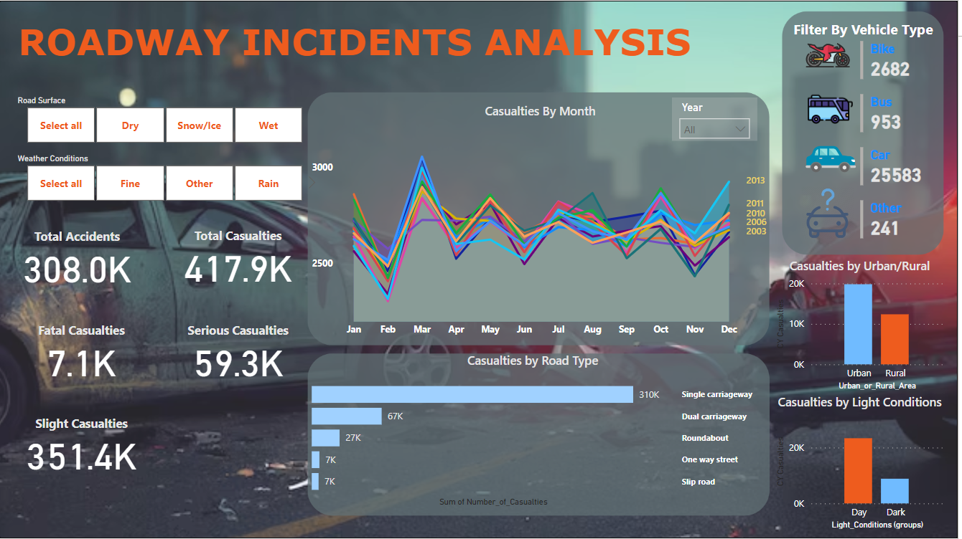
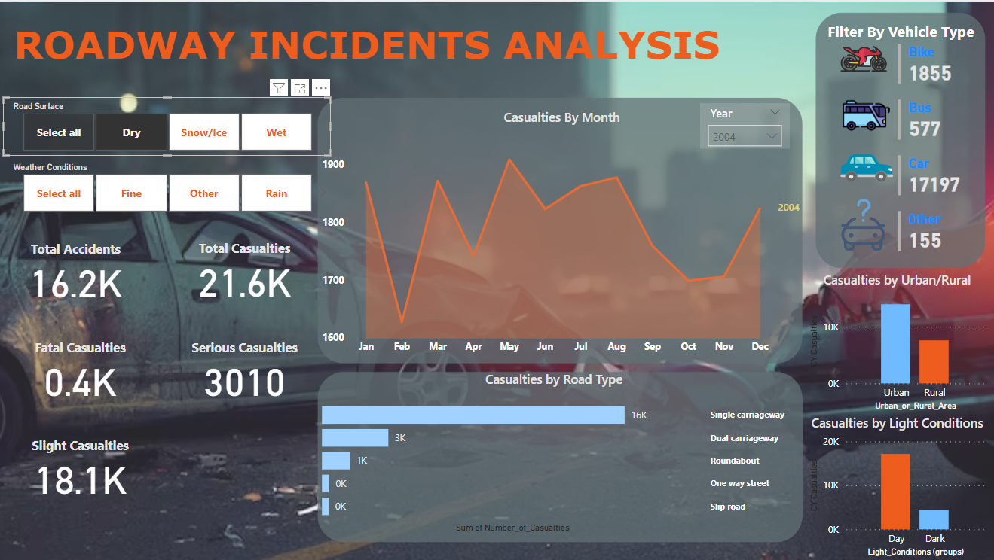
On aboutie à ce report qui contient les
Differents types de KPI
Dans cet exemple y’a pas de filtrer appliqués.
Si on applique un filtre sur l’année et le type de surface par exemple.
On obtient des données spécifiques sur toutes les KPIs

Slide 21
Merci pour votre attention

